Slide 1
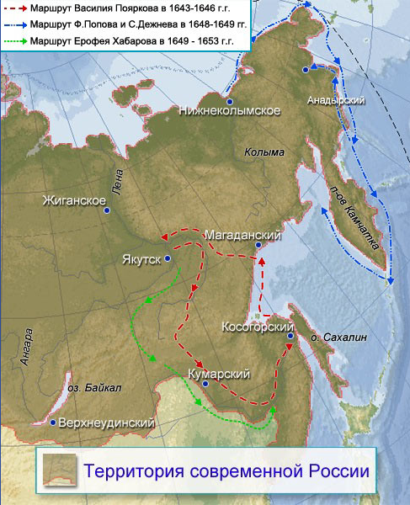
Викторина
«Исследователи Дальнего Востока»

Slide 2
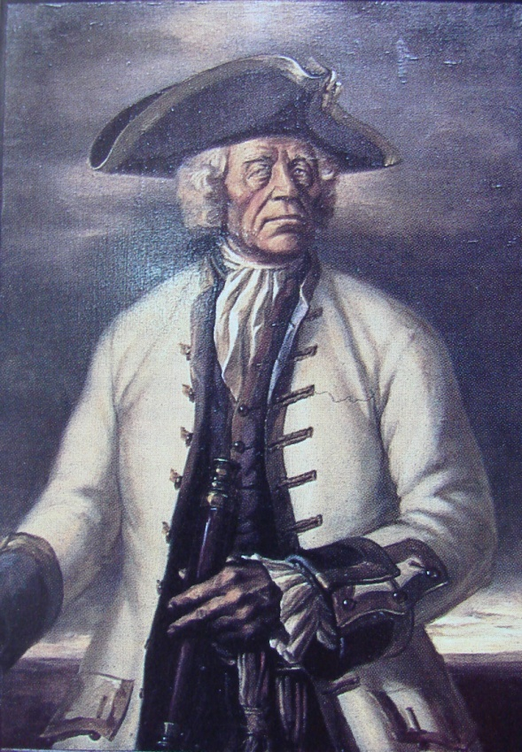
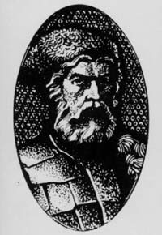
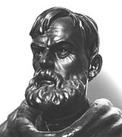
Русский казак первым обогнул северо – восточную оконечность Азии и достиг Тихого океана. В его честь названа крайняя восточная точка России.
Витус Беринг
Ерофей Хабаров
Семён Дежнев

Slide 3
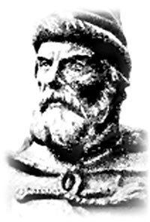
Моряк, родом из Дании, ставший известным мореплавателем в России, возглавивший камчатские экспедиции и погибший в одной из них. Его имя трижды запечатлено на карте нашей страны.
Владимир Атласов
Витус Беринг
Ерофей Хабаров

Slide 4
Исследователь Камчатки, составил первое достоверное описание полуострова.
Владимир Атласов

Slide 5
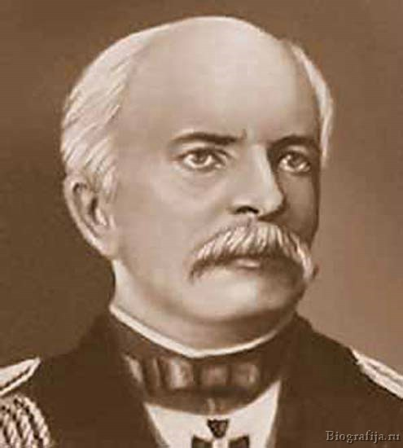
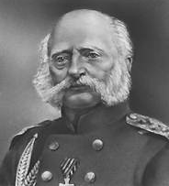
Русский мореплаватель, доказавший, что Сахалин отделен от материка проливом (названным в последствии его именем), а река Амур доступна для судов с моря.
Витус Беринг
Г.И. Невельской
Ф.П. Врангель

Slide 6
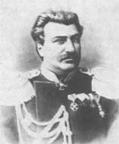
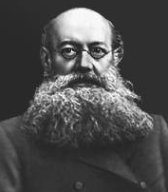
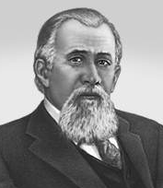
Знаменитый путешественник Центральной Азии. Первое путешествие совершил в Уссурийский край.
Н.М. Пржевальский
П.А. Кропоткин
В.А. Обручев

Slide 7
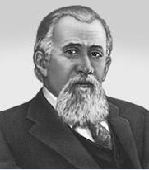
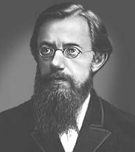
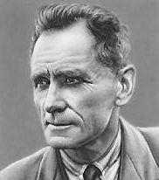
Известный путешественник, исследователь Дальнего Востока, автор увлекательных книг об Уссурийской тайге.
В.А. Обручев
И. Д. Черский
В.К. Арсеньев

Slide 8
Русский землепроходец. В 1639 г. с отрядом казаков первым достиг Охотского моря, открыл его побережье и Сахалинский залив.
Иван Москвитин
Владимир Атласов
Ерофей Хабаров

Slide 9
Русский землепроходец 17 в. В 1643-46 руководил отрядом, который впервые проник в бассейн р. Амур, открыл р. Зея, Амурско-Зейскую равнину, среднее и нижнее течение р. Амур до устья. Собрал ценные сведения о природе и населении Приамурья.
Василий Поярков
Иван Москвитин
Курбат Иванов

Slide 10
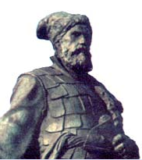
Дело, начатое Поярковым, продолжил этот русский землепроходец, исследователь Восточной Сибири. В 1649-1653 совершил ряд походов в Приамурье, составил «Чертеж реке Амуру».
Ерофей Хабаров

